Slide 1
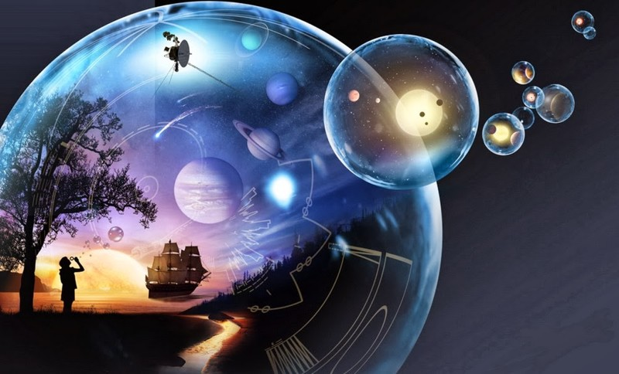
7-СЫНЫП.
ҚАЗАҚ ТІЛІ
БӨЛІМ АТАУЫ:
Ғылыми фантастика. Пунктуация

Slide 2
Сабақтың тақырыбы:
.
Әлемдегі ең алғашқы ғылыми-фантастикалық фильм. Жақша
БҮГІНГІ САБАҚТА:
- Әлемдегі ең алғашқы ғылыми-фантастикалық фильм туралы мәліметпен танысасыздар; -мәтіндегі негізгі ақпараттарды анықтайсыздар; -мәтін бойынша проблемалық сұрақтар құрастырасыздар; -сөйлем ішінде жақшаны орынды қолданасыздар.

Slide 3

Ойтүрткі
Кинофантастика жанрының пайда болуына не түрткі болды
деп ойлайсыздар?
Ең алғашқы фантастикалық фильмді кім түсірген?

Slide 4
Мәтінді мұқият тыңдаңыз!
Әлемдегі ең алғашқы ғылыми-фантастикалық фильм
1902 жылдың 2 мамырында Францияда «Айға сапар» атты әлемдегі алғашқы ғылыми-фантастикалық фильм жарық көрген. 21 минуттық фильмді Жюль Верн шығармасының желісі бойынша режиссер Жорж Мельес түсірген. Кинематография тарихына арналған энциклопедияларда актер әрі режиссер Жорж Мельестің аты «алтын әріптермен» жазылған. Себебі ол сан түрлі деректі фильмдер мен таңғажайып ертегілер, сюрреалистік кино түсіріп, кинофантастика деген жанрдың пайда болуына түрткі болған. Ағайынды Люмьерлердің ойлап тапқан камерасымен танысқан Жорж Мельес неше түрлі қойылымдық іс-әрекеттерді түсіре бастаған. Мысалы, ол бір кадрда адамның басы болып, ал екіншісінде жоқ болып кететін әйгілі миниатюраның авторы. Көрермендерге адамның басы сол мезетте шабылып кеткендей елестейтін. Ж.Мельестің кино өнеріне сіңірген еңбегі 1928 жылы бағаланып, Чарли Чаплин оны «жарық алхимигі» деп атаса, Д.У.Гриффит «Мен оған өмір бойы қарыздармын» деген. Ал, 1931 жылы оған Құрметті Легион ордені беріледі. Егер ағайынды Люмьерлер кинематографта шынайы, реалистік бағыттың негізін қаласа, Жорж Мельес киноға шығармашылық пен қиял, ой еркіндігі мен фантазия әкелді.

Slide 5
ТАПСЫРМА
«Әлемдегі ең алғашқы ғылыми-фантастикалық фильм» мәтініндегі негізгі 5 ақпаратты анықтаңыз.
Мәтіндегі негізгі ақпараттар
1.
2.
3.
4.
5.
Бағалау критерийі: -мәтіннен негізгі ақпараттарды анықтайды.

Slide 6
ЖАУАП ҮЛГІСІ
Мәтіндегі негізгі ақпараттар
1. 1902 жылдың 2 мамырында Францияда «Айға сапар» атты әлемдегі алғашқы ғылыми-фантастикалық фильм жарық көрген.
2. Режиссер Жорж Мельес 21 минуттық фильм түсірген.
3. Жорж Мельестің түсірген фильмдері кинофантастика жанрының пайда болуына түрткі болған.
4. Чарли Чаплин Жорж Мельес «жарық алхимигі» деп атаса, Д.У.Гриффит «Мен оған өмір бойы қарыздармын» деген.
5. Жорж Мельес киноға шығармашылық пен қиял, ой еркіндігі мен фантазия әкелді.

Slide 7
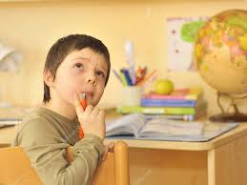
ТАПСЫРМА
Мәтін тақырыбы бойынша 3 проблемалық сұрақ құрастырыңыз.
1.
2.
3.
Бағалау критерийі: -Мәтін бойынша 3 проблемалық сұрақ құрастырады.

Slide 8
ЖАУАП ҮЛГІСІ
ЖАУАП ҮЛГІСІ
1. Ғылыми-фантастикалық фильмнің «Айға сапар» аталу себебі неде?
2. Чарли Чаплиннің Жорж Мельесті «жарық алхимигі» деп атауы дұрыс па? Алхимик ұғымына көзқарасың қандай?
3. Фантастикалық фильмнің қандай пайдасы бар?

Slide 9
Тілдік бағдар
Жақша - мағынаға негізделіп қойылатын тыныс белгілерінің бірі. Жақшаға алынатын сөздер сөйлем ішіндегі бір ойды не жеке бір сөзді түсіндіреді, автордың белгілі бір нәрсе жайында көзқарасын білдіреді.
Жақша қойылатын орындар
1.Сөйлемдегі белгілі бір сөздің мағынасын айқындап, қосымша түсінік беру үшін қолданылатын қыстырма мәнді сөздер жақшаға алынады | Ол кезде Жарқын (әкемнің кіші інісі) ауыл әкімі еді.
2.Үзіндінің авторы жақшаға алынады. | Болмасаң да, ұқсап бақ, Бір ғалымды көрсеңіз.(Абай)
3.Драмалық шығармалардағы ремаркалар (автор түсіндірмелері) жақшаға алынады. | Мүсірепов (аһ ұрып): Түсіндім, Нұраға.

Slide 10
ТАПСЫРМА
Сөйлем ішіндегі жақшаның қойылуы дұрыс па, бұрыс па?
Сөйлем | Дұрыс | Бұрыс
1.Интонация (сөз сазы) дегеніміз – ауызша сөйлеу үстінде сөздердің дұрыс айтылып, құлаққа жағымды естілуі.
2.Мен, Әсет, Жандос – (үшеуміз) доспыз.
3.Ербол. (Қуанып тұрып) Жолдастар, біз жеңеміз.
4.Абай- қазақтың (бас) ақыны

Slide 11
Жауабыңызды тексеріңіз!
Сөйлем | Дұрыс | Бұрыс
1.Интонация (сөз сазы) дегеніміз – ауызша сөйлеу үстінде сөздердің дұрыс айтылып, құлаққа жағымды естілуі.
2.Мен, Әсет, Жандос – (үшеуміз) доспыз.
3.Ербол. (Қуанып тұрып) Жолдастар, біз жеңеміз.
4.Абай- қазақтың (бас) ақыны

Slide 12
ОҚУ ТАПСЫРМАСЫ
«Менің фантастикалық кейіпкерім» тақырыбында мәтін құраңыз.
Бағалау критерийлері:
-тақырыпқа сай шағын мәтін жазады;
-сөйлем ішінде жақшаны қолданады;
-сөз санын сақтайды(60-80 сөз).

Slide 13

Қорытынды
Әлемдегі ең алғашқы ғылыми-фантастикалық фильм туралы мәліметпен таныстық;
мәтіндегі негізгі ақпараттарды анықтадық;
мәтін бойынша проблемалық сұрақтар құрастырдық;
сөйлем ішінде жақшаны орынды қолдануды үйрендік.

